Slide 1
Genteknologi
Fra ufaglært til faglært

Slide 2
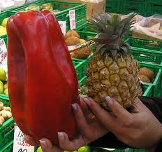
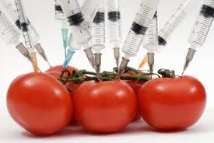
GMO
= Genetisk Modificerede Organismer
Det er generne der bestemmer planters, dyrs eller mikroorganismers særlige egenskaber.
GMO’er - eller genetisk modificerede organismer er organismer, hvis egenskaber er ændret ved hjælp af genteknologi.

Slide 3
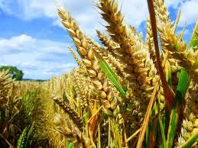
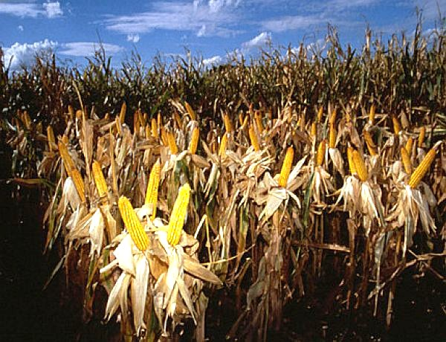
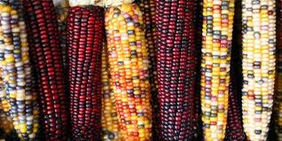
GMO i landbrug
Tag et gen fra en plante og sæt det ind i en anden plante.
På den måde kan man f.eks. gøre en kornsort mere modstandsdygtig overfor bestemte plantesygdomme eller skadedyr og dermed anvende færre sprøjtemidler end tilfældet er i dag.

Slide 4
GMO-mad er lovligt
Det er lovligt at sælge, dyrke og købe GMO-fødevarer i Danmark og EU. Men det skal være muligt at vælge GMO-fødevarer fra.
Fødevareministeriet sikrer, at danske landmænd kun anvender EU-godkendt GMO-foder og at alle GMO-produkter i danske butikker er GMO-mærkede.
”I Danmark er det kun tilladt at genmodificere produkter fra majs, soja og raps til fødevarefremstilling” s. 150 Fødevarelære

Slide 5
Gensplejsning
Planter har i naturen gennem årtusinder tilpasset sig de områder, hvor de vokser. Der opstår hele tiden tilfældige ændringer i arveanlæggene, også kaldet mutationer.
Nogle af disse ændringer forbedrer planternes konkurrenceevne mens andre forringer den. På den måde sker der løbende ændringer i de arvelige egenskaber.
Gennem flere hundrede år har mennesker forædlet planter og dyr ved at udvælge individer med ønskede egenskaber. Ved krydsning har man kombineret ønskede egenskaber fra forskellige individer.

Slide 6
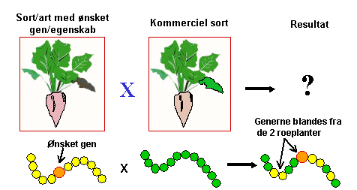
Traditionel forædling
Illustration af traditionel forædling, hvor krydsning mellem 2 planter inden for samme art resulterer i frø, som alle er genetisk forskellige og dermed planter med forskellige egenskaber.
www.landbrugsinfo.dk

Slide 7
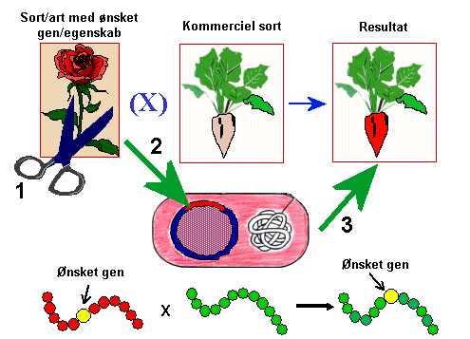
Gensplejsning
Illustration af gensplejsning, hvor det er muligt at overføre specifikke egenskaber mellem to arter.
www.landbrugsinfo.dk
Notes:
Gensplejsning
En af de nyeste teknikker i arbejdet med at udvikle nye sorter er transformationsteknikken - populært kaldet ”gensplejsning”. Med den nye teknik "Gensplejsning" er det muligt at hente specifikke egenskaber i andre organismer og kun nøjes med at overføre dem. Derved går udviklingen meget stærkt, evt. kun 5-8 år, før der er fremavlet en ny plante til brug i dyrkningen.
Til dette arbejde får vi hjælp af naturens egen gensplejser; nemlig den almindeligt forekommende jordbakterie Agrobacterium tumefaciens. Hermed kan vi specifikt kan tilføje en enkelt egenskab til vort plantemateriale (se figur 2).
Tænkt eksempel
Mål==> at overføre det gen, som giver rosen rød blomst, til roen.
Genet bliver klippet ud af rosen vha. "biologiske sakse" (restriktionsenzymer)
Det isolerede gen sættes ind i jordbakterien Agrobacterium tumefaciens - i det såkaldte ”plasmid”. Det er en del af pladsmidet, som bakterien tumefaciens kan indsætte i bl.a. roer.
Agrobacterium tumefaciens overfører genet til roen. Gensplejsningsteknik
Selve teknikken er ikke ny. Man har i mange år praktiseret gensplejsning af bakterier med henblik på produktion forskellige stoffer. F.eks. er insulin, der er medicin til sukkersygepatienter, produceret af bakterier, der har fået tilført en egenskab via gensplejsning, så de automatisk producerer og udskiller stoffet. Derefter oprenses det, så det kan anvendes i medicinen. Metoden anvendes blandt andet også til at producere enzymer til vaskemidler.
Gensplejsning er meget specifik, fordi der typisk kun overføres en eller få egenskaber. Samtidig er det muligt at anvende arvelige egenskaber fra planter, der normalt ikke kan krydses. Det er også muligt at anvende egenskaber fra andre organismer end planter, f.eks. bakterier. Selvom planter og bakterier er meget forskellige, så er måden de arvelige egenskaber findes på i organismerne alligevel den samme. Man kan sammenligne det med lange kæder af koder for egenskaber. En kode for en egenskab kaldes for et gen og er opbygget af de kemiske byggesten DNA, som bærer de arvelige egenskaber i alle levende organismer (se figur 3).
Når genet er overført til roen anvendes traditionel forædling for at udvikle dyrkningsværdige sorter.

Slide 8
Spørgsmål
Hvad er der af fordele og ulemper ved GMO?
Hvorfor tror du at landmændene vælger GMO afgrøder?
Er det et krav at der ved mærkningen af varer, er brugt GMO?
Må der bruges GMO til økologiske produkter?

Slide 9
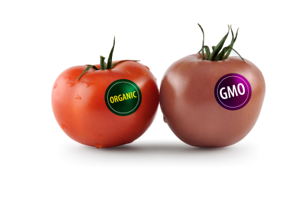
Kilder
www.okologi.dk
www.fvm.dk
www.etiskraad.dk
http://www.etiskraad.dk/da-dk/Temauniverser/Etikoglivetgym/GMO.aspx
Fødevarelære bogen

